Slide 1
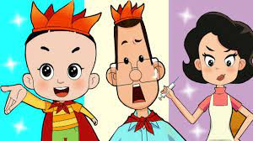
Khởi động
Tham gia trò chơi: Ghép hình
Thời gian thảo luận: 1 phút
Thời gian ghép: 1 phút

Slide 2
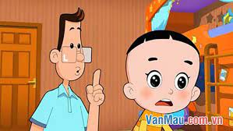
Đây chính là các nhân vật trong phim hoạt hình “Bố đầu nhỏ con đầu to”. Mang tới câu chuyện cực kỳ cảm động, những kiến thức xã hội cũng như cách ứng xử đầy nhân văn trong cuộc sống được gởi gắm qua những thông điệp và lời răn mà ông bố dành cho cậu con trai đầu to của mình.
Dù rằng bề ngoài có vẽ khác biệt, tới mức đối lập nhưng tình cảm bố con của họ luôn khiến cho người xem phải cảm thấy ngưỡng mộ. Đặc biệt, những vấn đề luôn được chuyển tải một cách dễ thương và tương đối thú vị, góp phần làm cho bộ phim càng thêm lôi cuốn hơn nữa.

Slide 3
CHUẨN BỊ
Giấy vẽ, bút vẽ, màu vẽ, hồ, keo dán,…

Slide 4

MỸ THUẬT LỚP 3
CHỦ ĐỀ 5: SỰ KẾT HỢP CỦA CÁC HÌNH, KHỐI KHÁC NHAU
BÀI 10
LÀM QUEN VỚI HÌNH TƯƠNG PHẢN
TIẾT 1

Slide 5
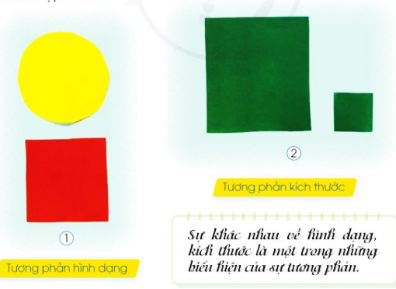
Quan sát, nhận biết
Các em hãy chỉ ra sự khác nhau ở mỗi cặp hình?
Tương phản hình dạng
Tương phản kích thước

Slide 6
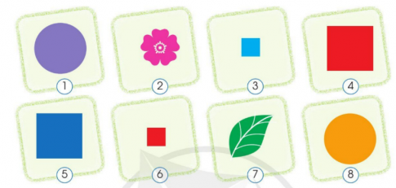
Các em hãy chỉ ra các cặp tương phản ( về hình dạng, kích thước) có trong hình dưới đây?

Slide 7
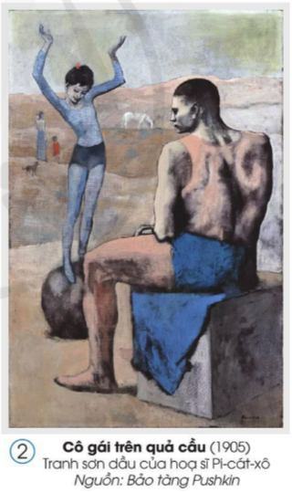
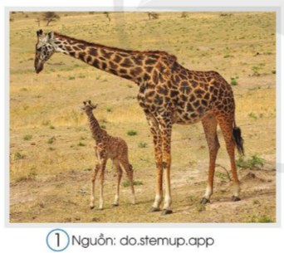
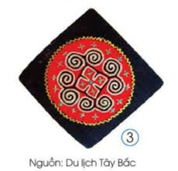
Các em hãy chỉ ra các cặp hình tương phản có trong mỗi sản phẩm, bức tranh dưới đây?

Slide 8
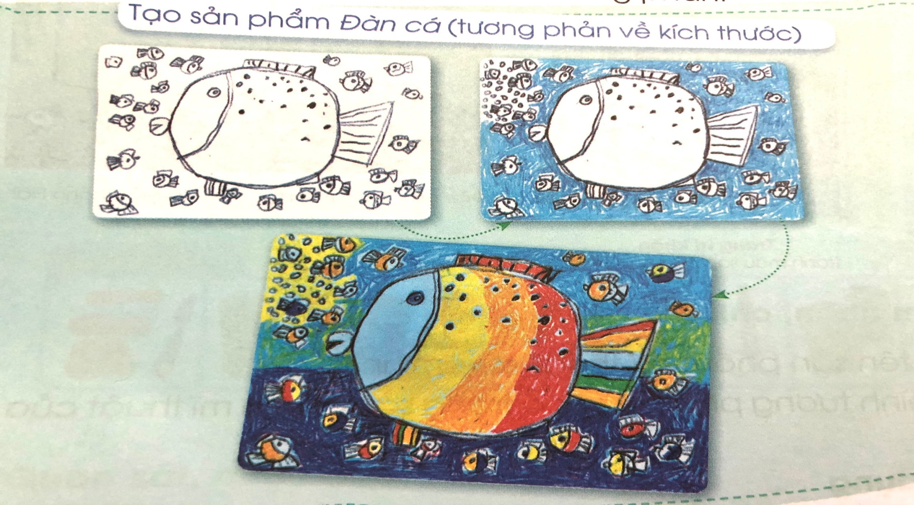
Thực hành, sáng tạo
Một số cách tạo sản phẩm có hình tương phản

Slide 9
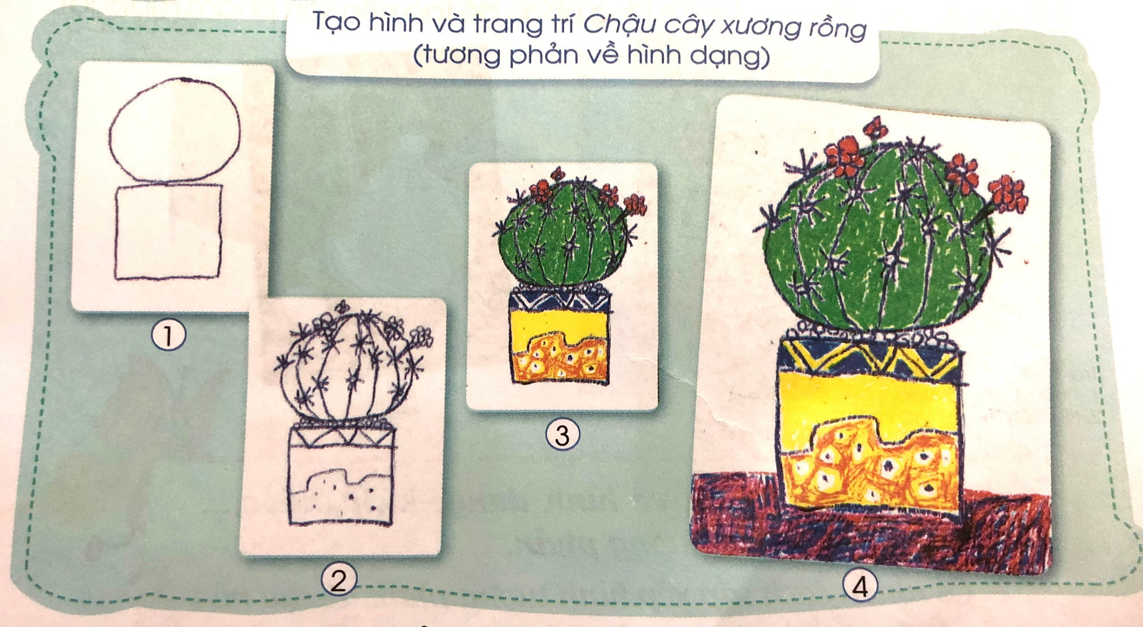

Slide 10
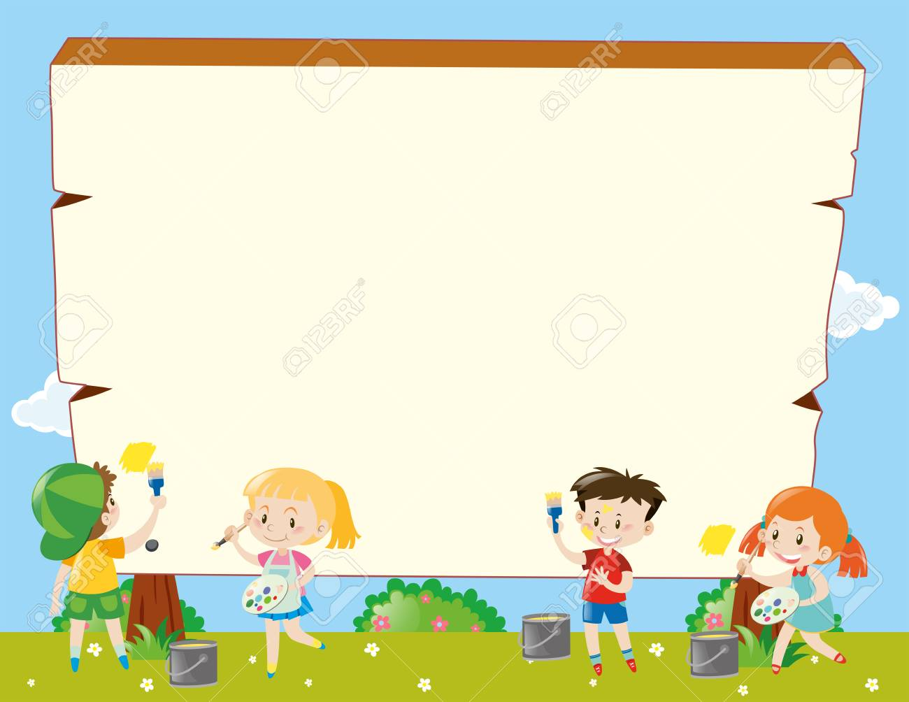
Nhiệm vụ của em
Tạo sản phẩm cá nhân từ hình tương phản bằng vật liệu tự chọn.
Quan sát bạn và trao đổi, chia sẻ với bạn.

Slide 11
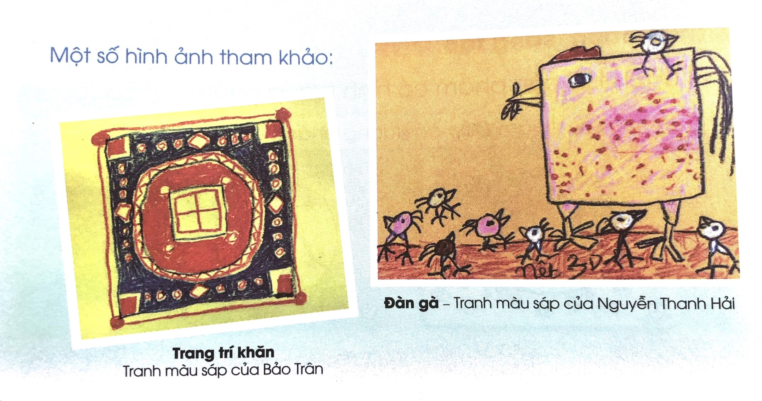

Slide 12
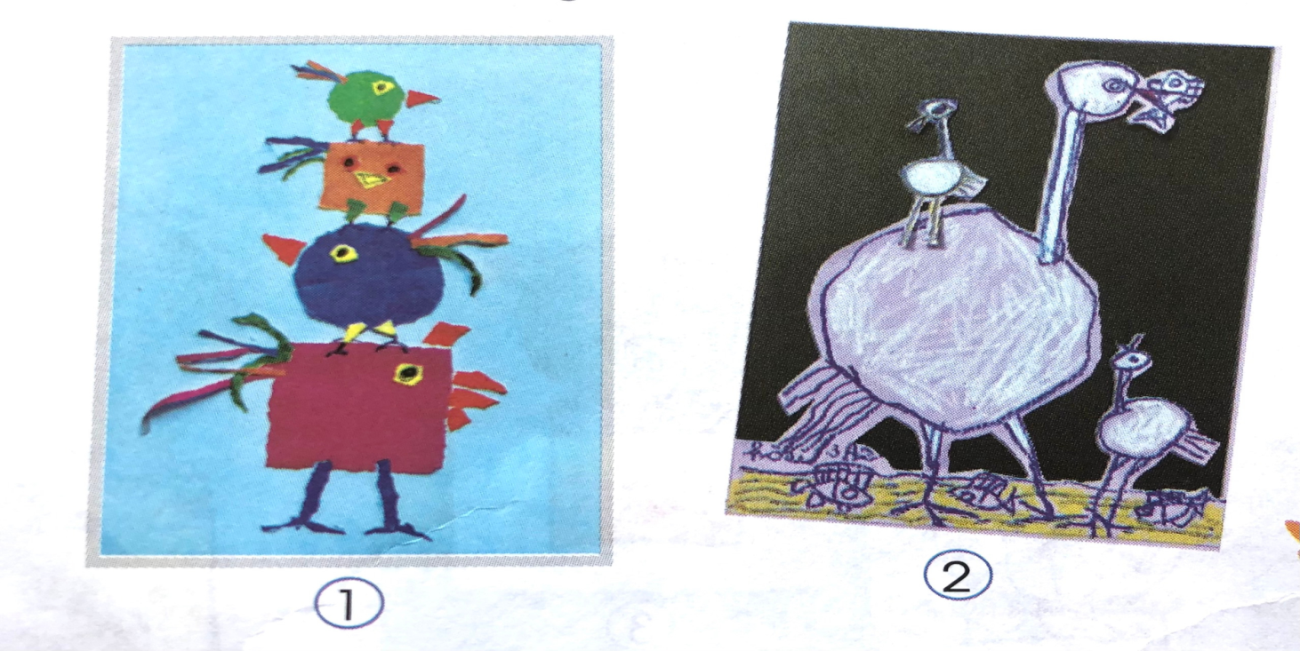
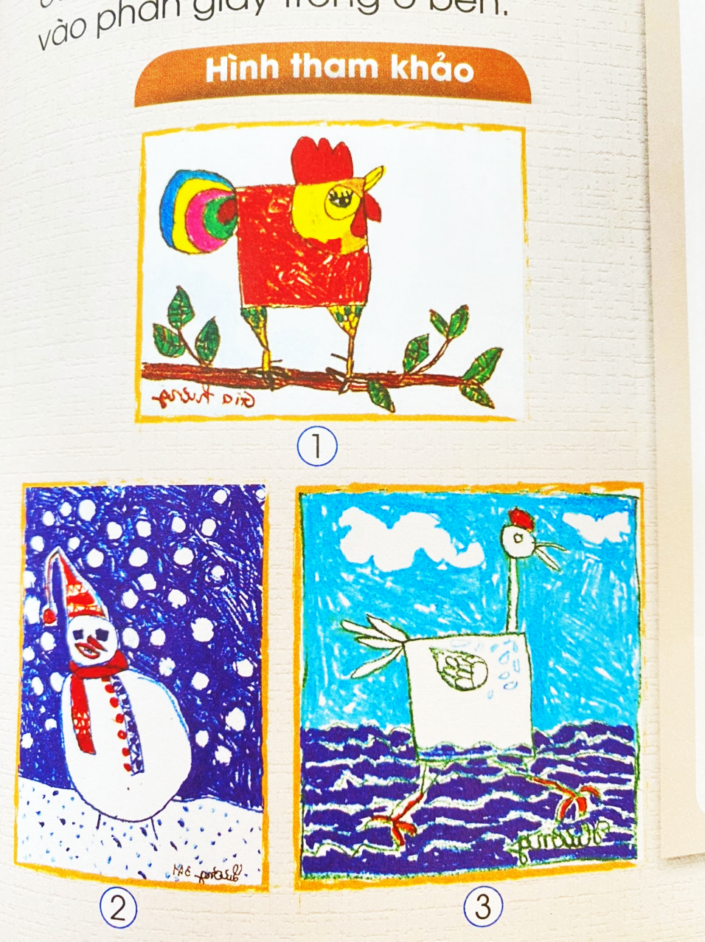
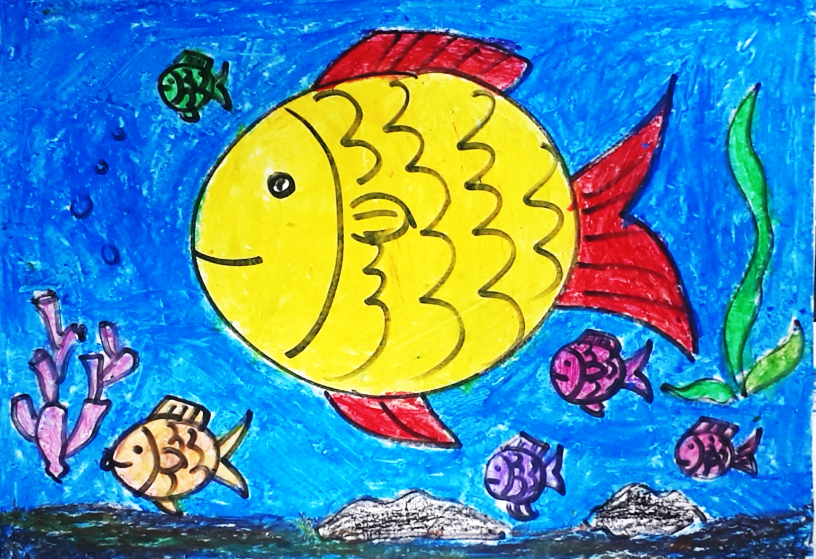
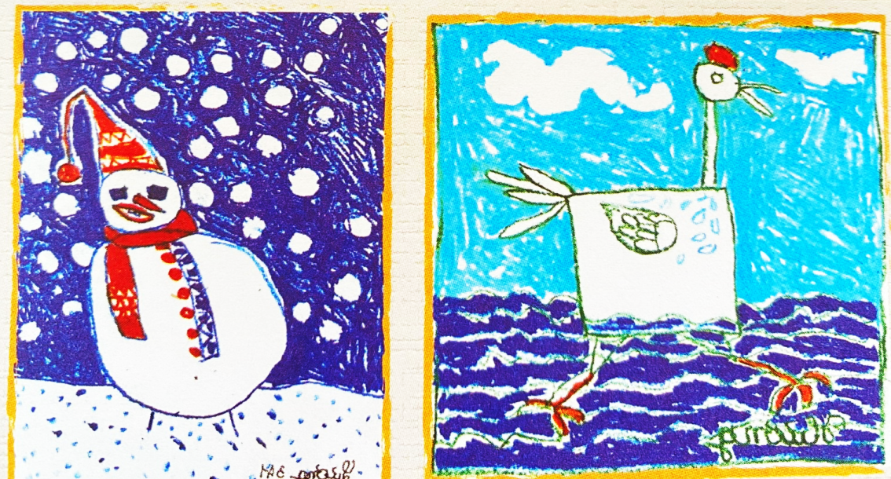

Slide 13

Cảm nhận, chia sẻ
Em đặt tên sản phẩm mĩ thuật của mình là gì?
Những hình tương phản nào có trong sản phẩm mĩ thuật của em ?
Em có thích bức tranh của bạn, vì sao?

Slide 14
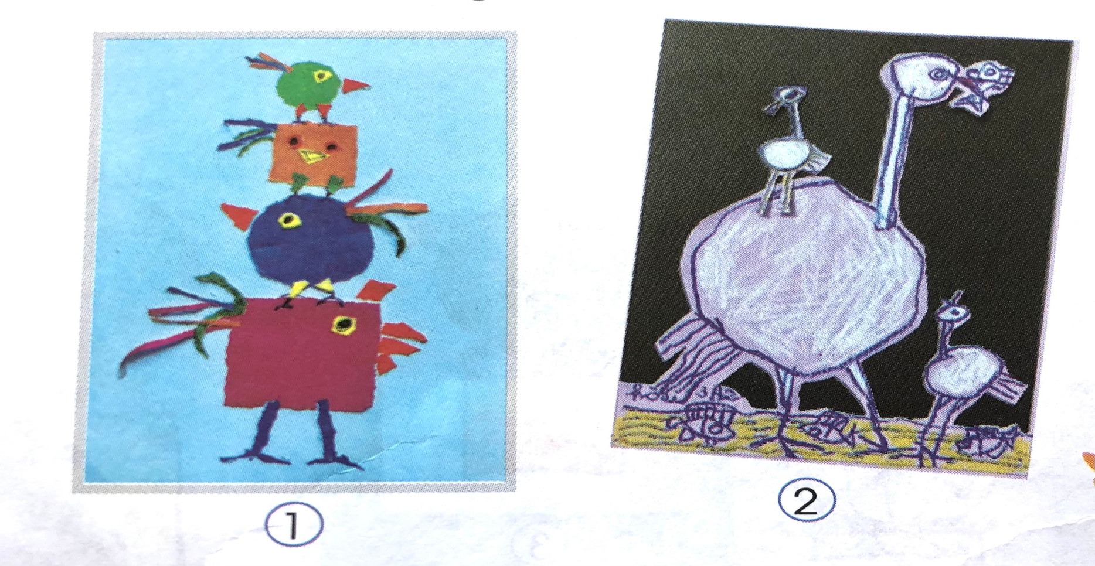
Vận dụng, trải nghiệm
Có thể xé, cắt, dán các hình tương phản để tạo nên sản phẩm mĩ thuật.

Slide 15
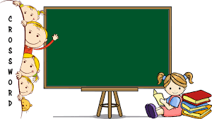
Chúng mình cùng chuẩn bị học bài 10:
LÀM QUEN VỚI HÌNH TƯƠNG PHẢN (TIẾT 2)

Slide 16
MỸ THUẬT LỚP 3
CHỦ ĐỀ 5: SỰ KẾT HỢP CỦA CÁC HÌNH, KHỐI KHÁC NHAU
BÀI 10
LÀM QUEN VỚI HÌNH TƯƠNG PHẢN
TIẾT 2

Slide 18
Cảm nhận, chia sẻ
Em đặt tên sản phẩm mĩ thuật của mình là gì?
Những hình tương phản nào có trong sản phẩm mĩ thuật của em ?
Em có thích bức tranh của bạn, vì sao?

Slide 19
Vận dụng, trải nghiệm
Có thể xé, cắt, dán các hình tương phản để tạo nên sản phẩm mĩ thuật.

